Slide 1
Lieferantenregistrierung
Anleitung für Ariba SLP

Slide 2
Varianten zur Registrierung im Ariba Netzwerk
Variante 1:
Wenn Sie sich initiativ gerne als Lieferant bei der TTS Tooltechnic Systems registrieren möchten, beachten Sie bitte die Folien 3-8.
Variante 2:
Wenn Sie eine E-Mail mit einer Einladung zur Registrierung erhalten haben, beachten Sie bitte die Folien 9-13. Falls Sie bereits einen Account bei Ariba Netzwerk haben, loggen Sie sich dort mit Ihren Zugangsdaten ein. Wenn Sie noch keinen Account bei Ariba Netzwerk haben, gehen Sie bitte gemäß der Folie 3 vor.

Slide 3
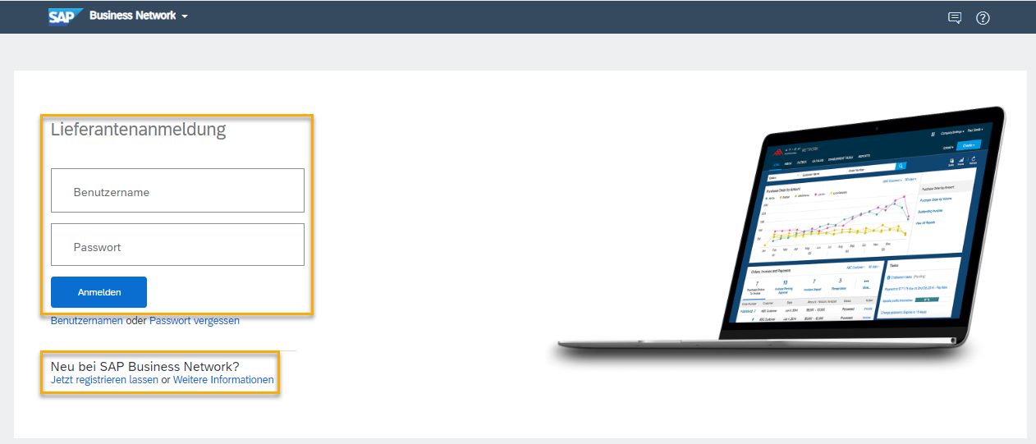
Variante 1: Lieferantenregistrierungsanfrage
Self-Registration Supplier
Wenn Sie sich initiativ gerne als Lieferant bei der TTS Tooltechnic Systems registrieren möchten, beachten Sie bitte die Folien 4-6.
Um die Registrierung zu beginnen, öffnen Sie bitte folgenden Link zur Kontoerstellung: SAP Business Network Supplier (ariba.com)
Um direkt mit der Registrierung zu starten, öffnen Sie bitte folgenden Link, wenn Sie bereits ein Konto bei SAP Ariba haben: Ariba Spend Management

Slide 4
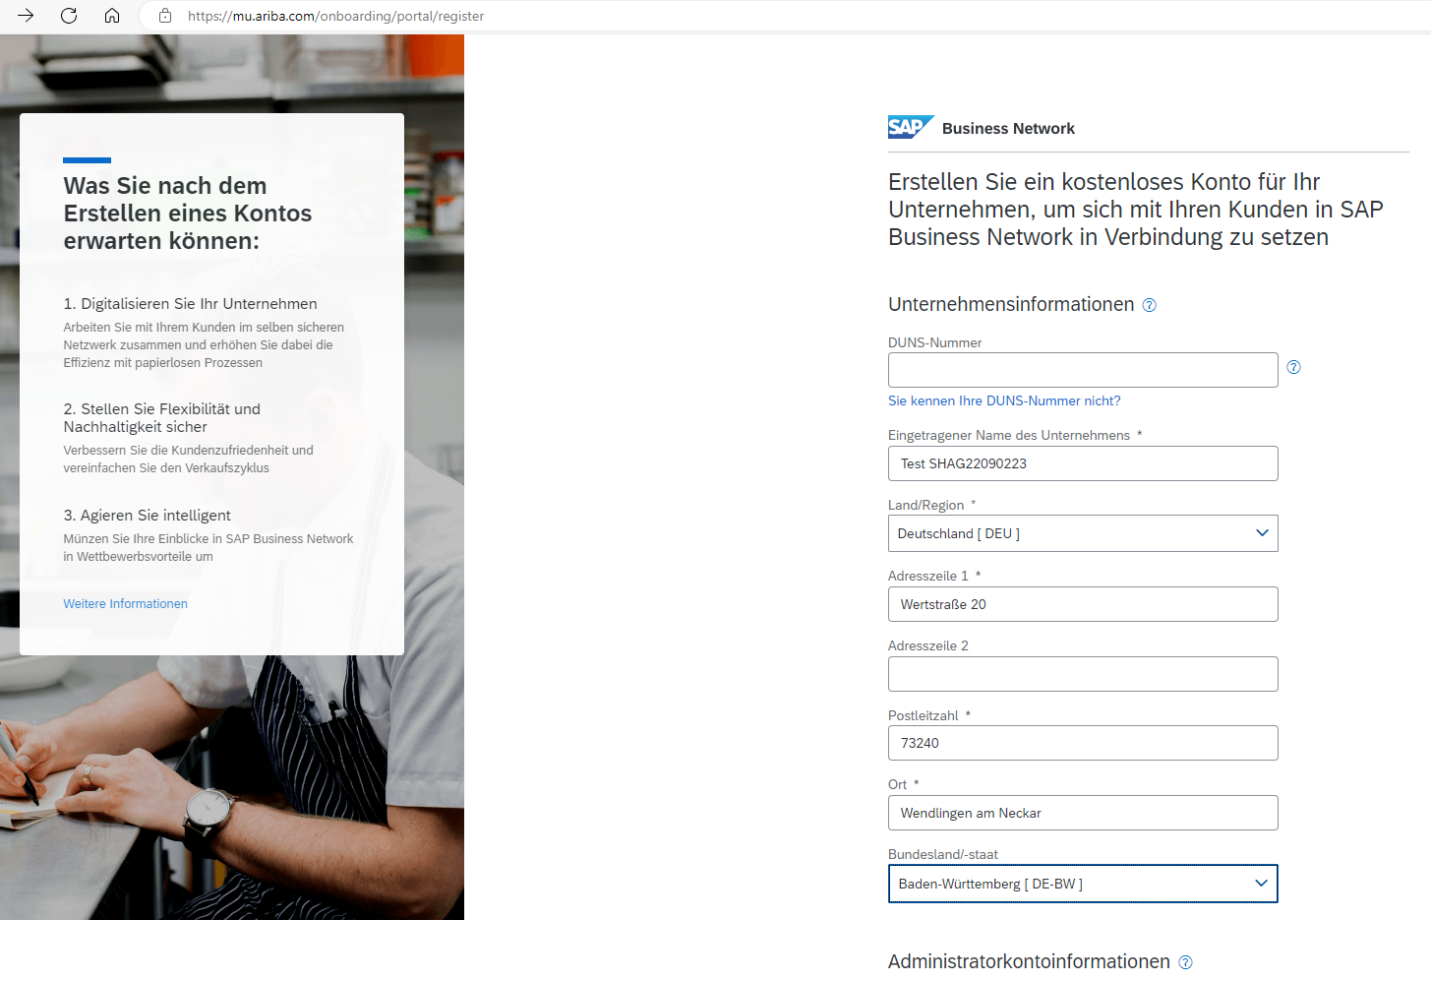
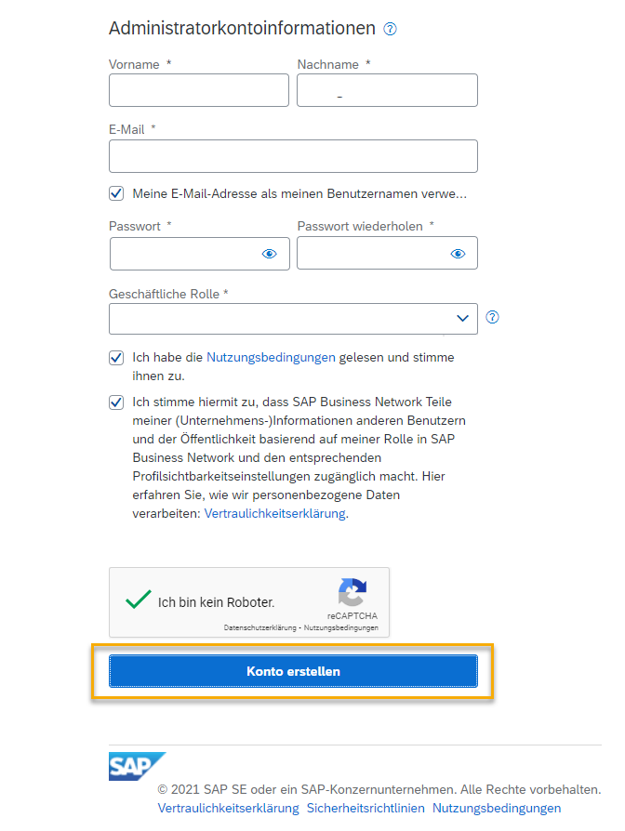
Variante 1: Lieferantenregistrierungsanfrage
SAP Ariba Konto erstellen
Nachdem Sie den Link „Jetzt registrieren lassen“ angeklickt haben, können Sie ein Unternehmenskonto kostenlos erstellen.

Slide 5

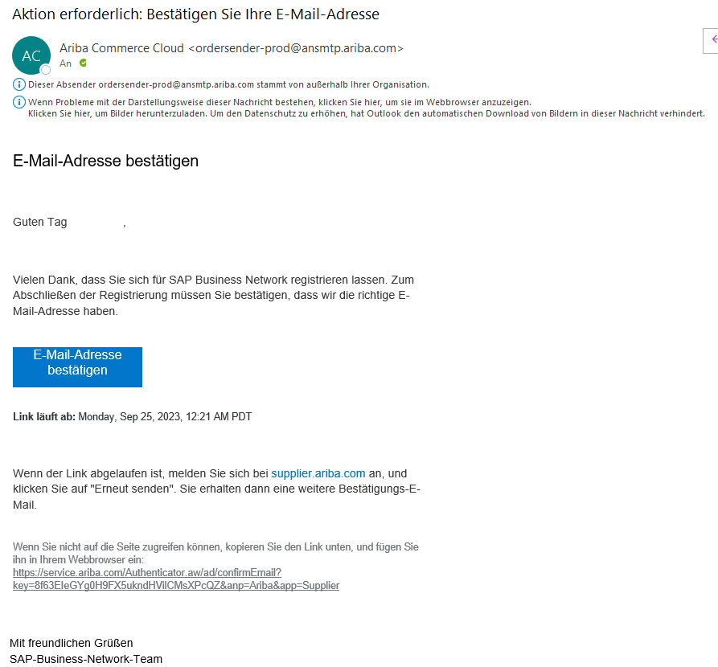
Variante 1: Lieferantenregistrierungsanfrage
SAP Ariba Konto erstellen
Anschließend ist die angegebene E-Mail zu bestätigen. Dafür erhalten Sie eine E-Mail mit den Betreff „Aktion erforderlich: Bestätigen Sie Ihre E-Mail-Adresse“.
Klicken Sie nun auf „E-Mail-Adresse bestätigen“.

Slide 6

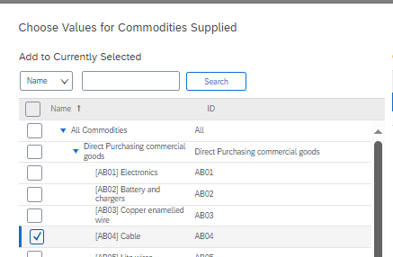
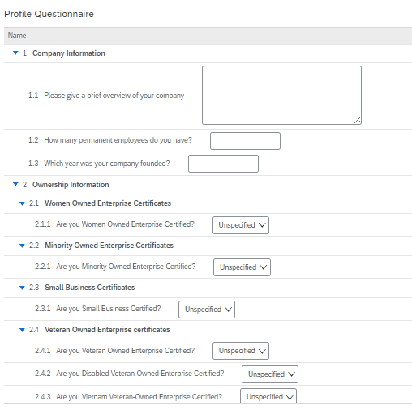
Variante 1: Lieferantenregistrierungsanfrage
SAP Ariba Konto erstellen
Nun ergänzen Sie Ihr Unternehmensprofil mit den Fragen von der TTS Tooltechnic Systems.
Pflichtfelder sind mit * gekennzeichnet.
Der Fragebogen wird über „OK“ an die TTS Tooltechnic Systems gesendet.

Slide 7
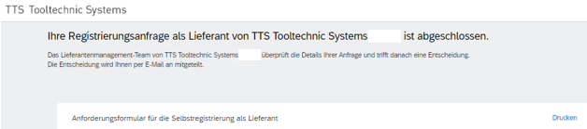
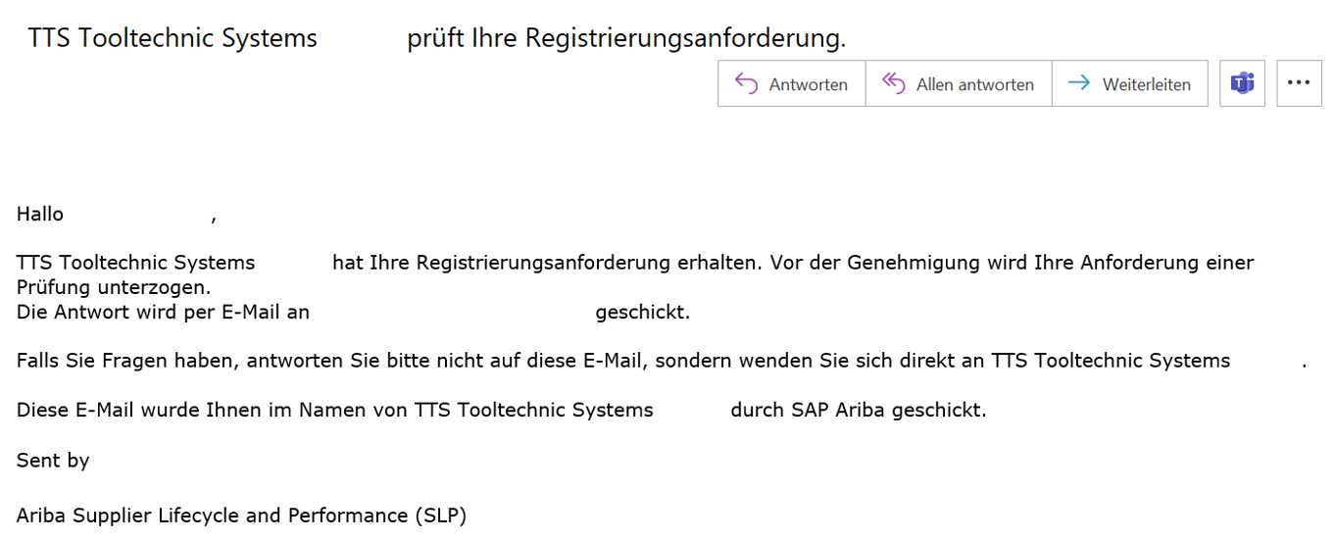
Formular zu Registrierungsanfrage abgesendet
Nach dem Absenden Ihrer Registrierungsanfrage wird Ihnen diese Meldung angezeigt.
Unterhalb der Meldung können Sie Ihre gepflegten Daten einsehen und bei Bedarf über die Funktion „Drucken“ für Ihre Unterlagen herunterladen.
Zusätzlich erhalten Sie eine Bestätigung per E-Mail.

Slide 8
Nächste Schritte
Der erste Schritt ist nun getan – wir haben Ihr Unternehmensprofil erhalten.
Einkaufsmitarbeiter*innen werden Ihre Registrierungsanfrage anschließend prüfen und bei Bedarf und Interesse wird Ihnen das vollständige Registrierungsformular per E-Mail zugesendet (zur Bearbeitung bitte Folien 9-13 beachten). Nach Rücksendung des ausgefüllten Registrierungsformulars wird dieses genehmigt. Erst dann ist Ihre Registrierung abgeschlossen und Sie erhalten den Status „Registriert“ in unserem System. Erst dann können unsere Einkaufsmitarbeiter*innen Sie in zukünftigen Qualifizierungsprozessen und Anfragen berücksichtigen.
Bitte sehen Sie von zwischenzeitlichen Anfragen bei uns ab, wir melden uns bei Ihnen bei Bedarf und Interesse.

Slide 9
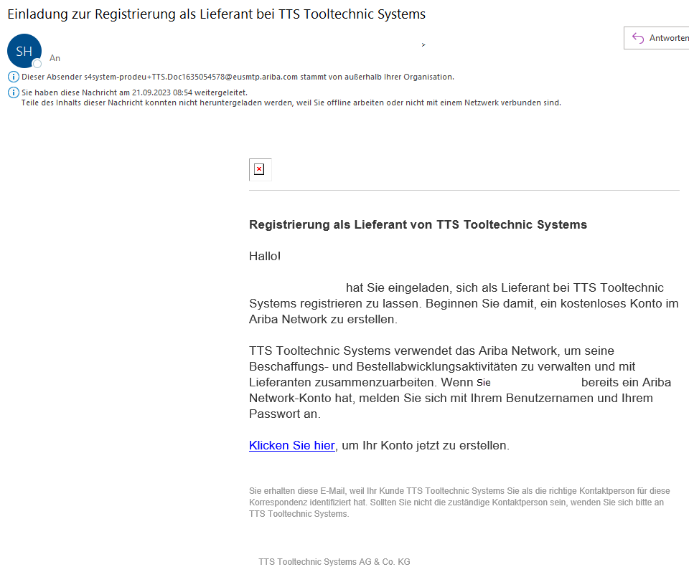
Variante 2: Einladung zur Lieferantenregistrierung
Um der Einladung zur Registrierung von TTS Tooltechnic Systems nachzukommen, bitten wir Sie dem Link in der E-Mail mit dem Betreff „Einladung zur Registrierung“ zu folgen.

Slide 10
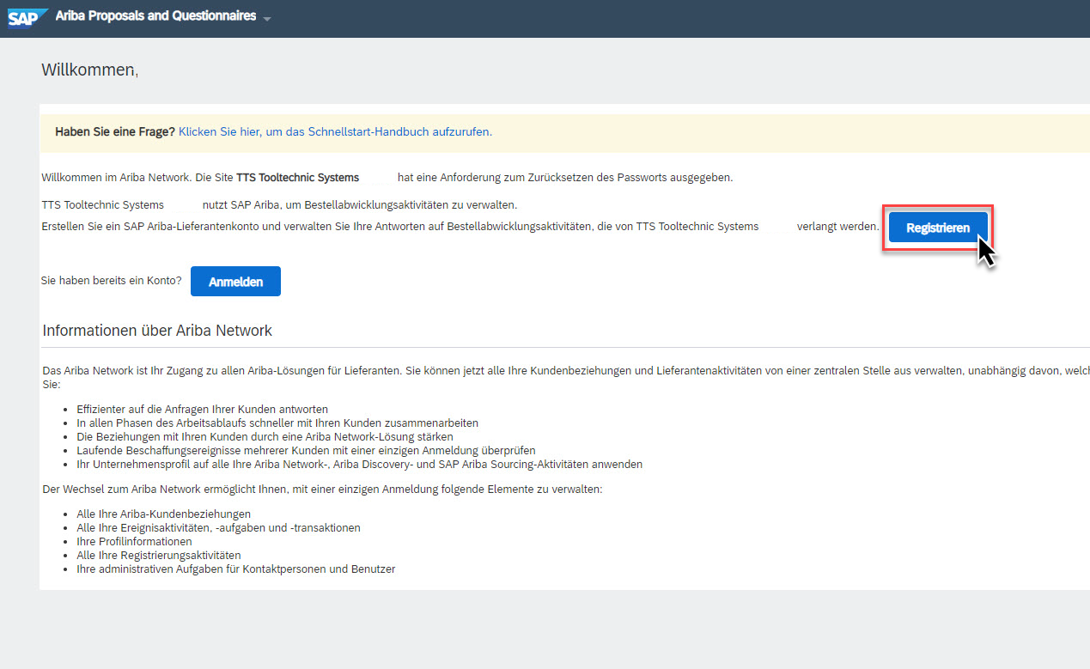
Ariba Netzwerk Account erstellen
Wenn Sie noch keinen Account bei Ariba Netzwerk haben klicken Sie bitte auf „Registrieren“. Beachten Sie bitte die Folien 4-6.
Falls Sie bereits ein Ariba-Konto besitzen, folgen Sie dem Button „Anmelden“. Nach Anmeldung folgen Sie bitte den folgenden Folien.

Slide 11
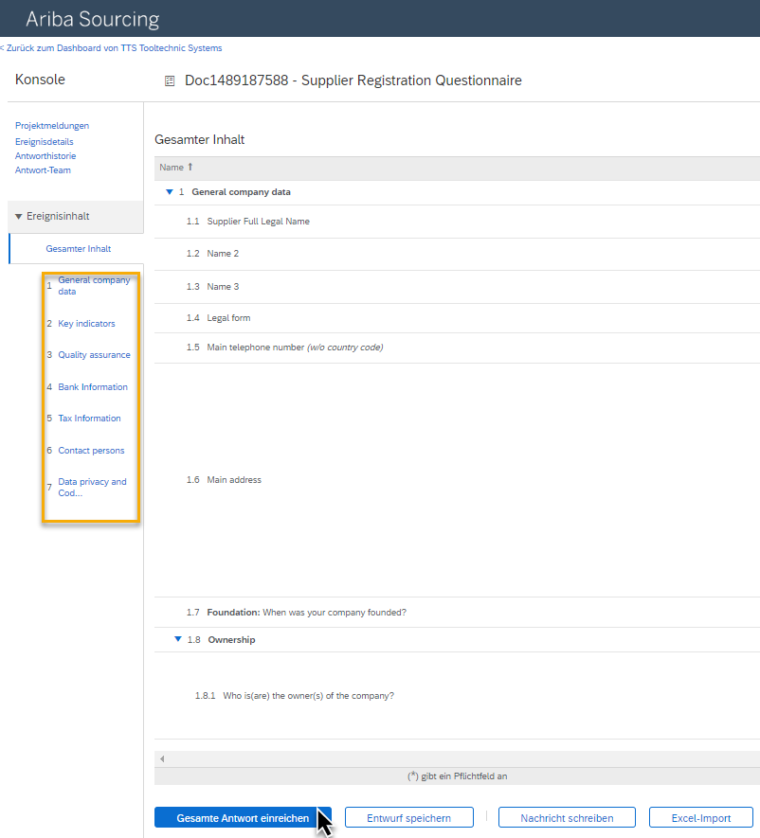
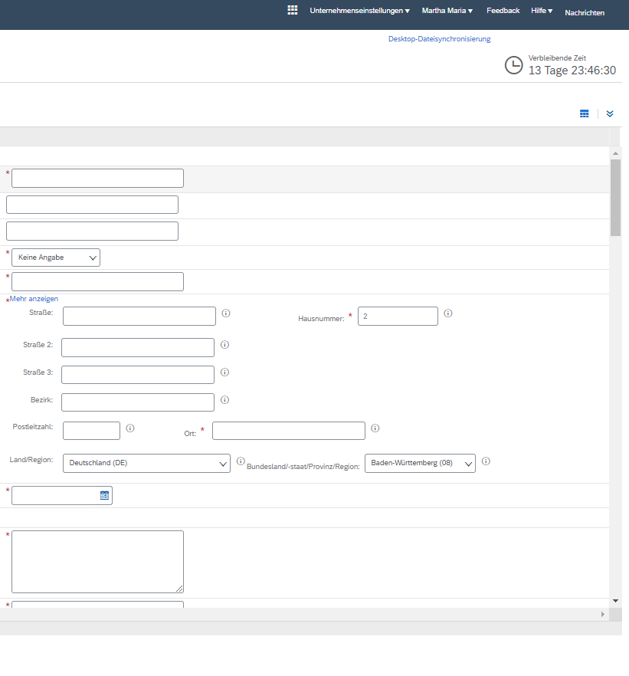
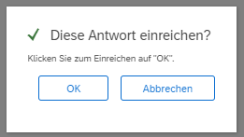
Registrierungsfragebogen ausfüllen
Nachdem Sie das Konto erstellt haben, gelangen Sie direkt auf unseren TTS Tooltechnic Systems spezifischen Registrierungsfragebogen.
Bitte füllen Sie die einzelnen Teilbereiche aus und beachten die hinterlegten Hinweise. Im Anschluss senden Sie den Fragebogen über „Gesamte Antwort Einreichen“ an uns zurück.
Sie können den aktuellen Stand jederzeit zwischenspeichern, exportieren und später ergänzen.

Slide 12
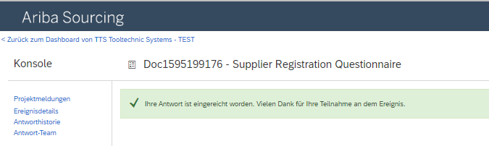
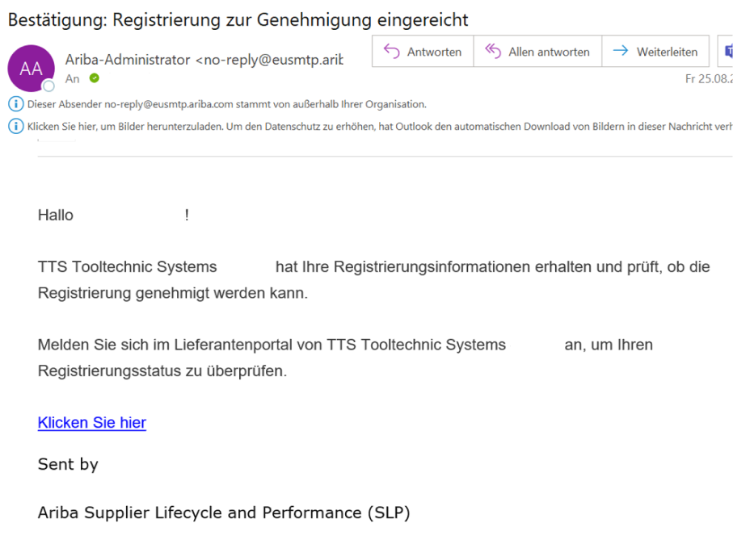
Registrierungsfragebogen absenden
Nachdem Sie den Fragebogen abgesendet haben, wird Ihnen das Absenden im Ariba Business Network und per E-Mail bestätigt.

Slide 13
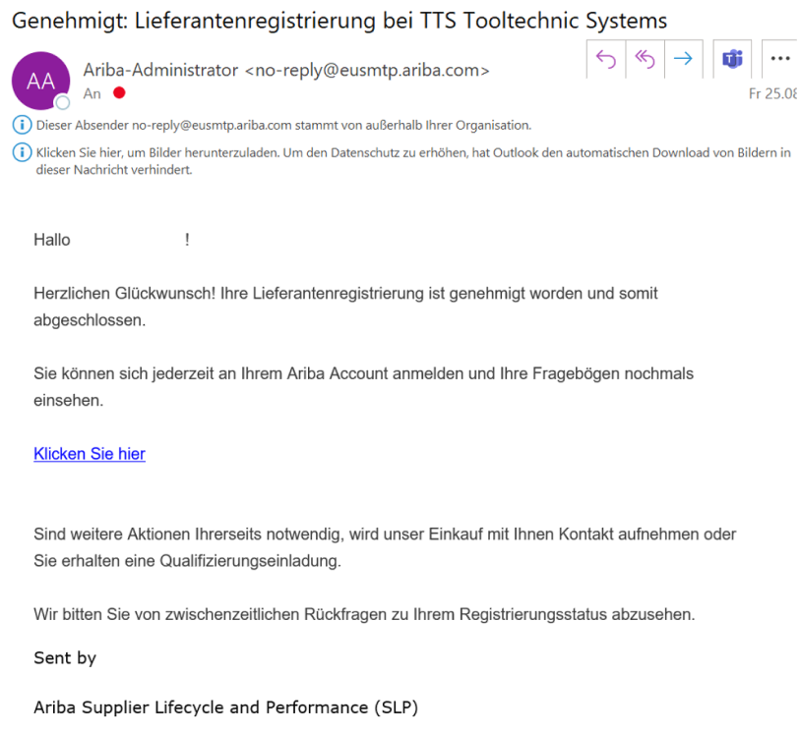
Registrierung bestätigen
Nachdem die zuständigen Einkaufsmitarbeiter*innen Ihre Registrierung bestätigt haben, erhalten Sie eine Benachrichtigung per E-Mail.
Ihr Status in unserem System ist „registriert“. Ab diesem Zeitpunkt können unsere Einkaufsmitarbeiter*innen Sie in zukünftigen Qualifizierungsprozessen und Anfragen berücksichtigen.

